Slide 1
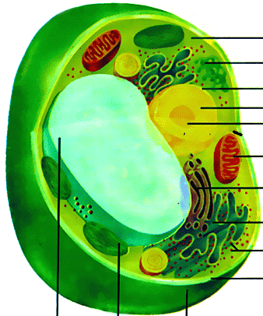
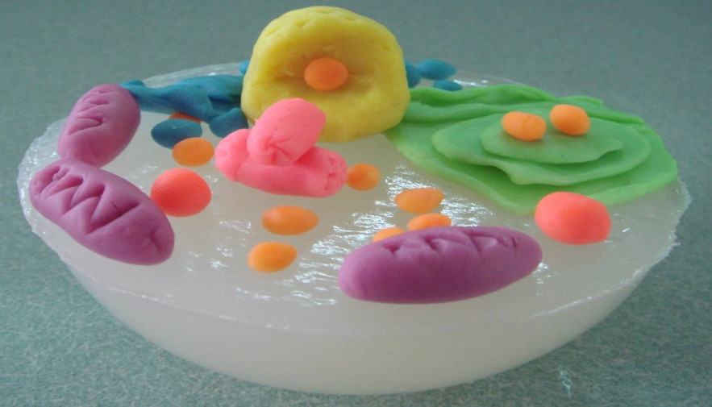
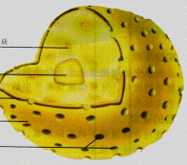
第3节 细胞核的结构和功能
00
田家炳高级中学 董妤

Slide 2
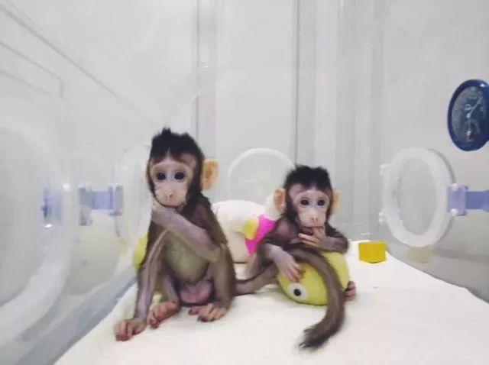
克隆猴中中和华华的性状与提供细胞核的猴子几乎是一模一样，这说明了什么？

Slide 3
伞藻实验
伞藻实验
伞藻是一种单细胞藻类，根据伞帽形态的不同，可分为20种。伞藻种间易嫁接，具有很强的再生能力，帽被切除后，在短时间内能长出新帽。

Slide 4
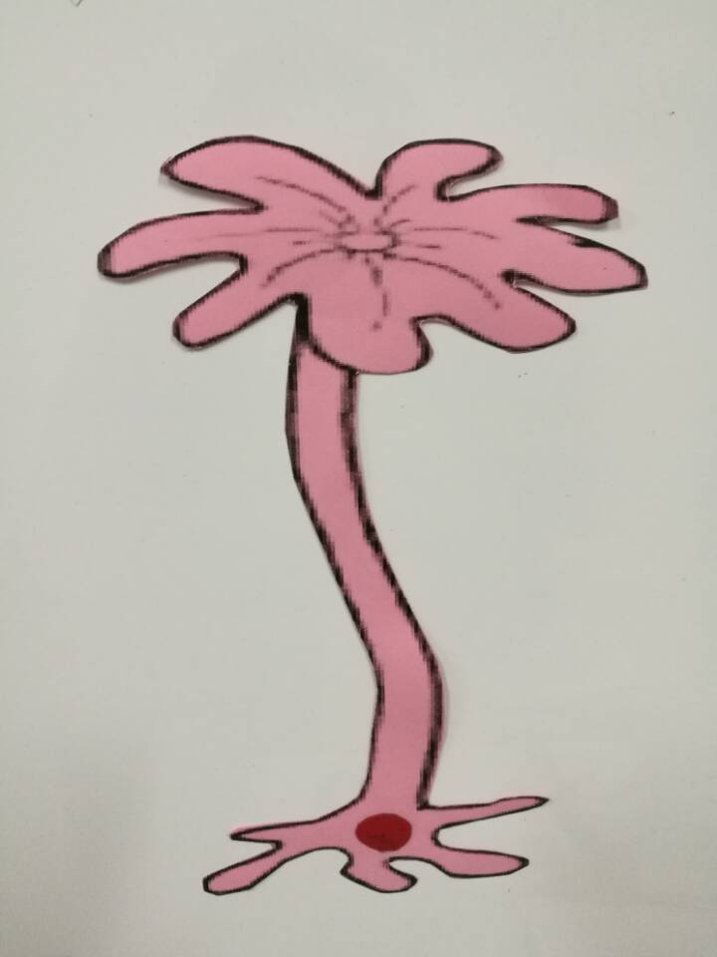
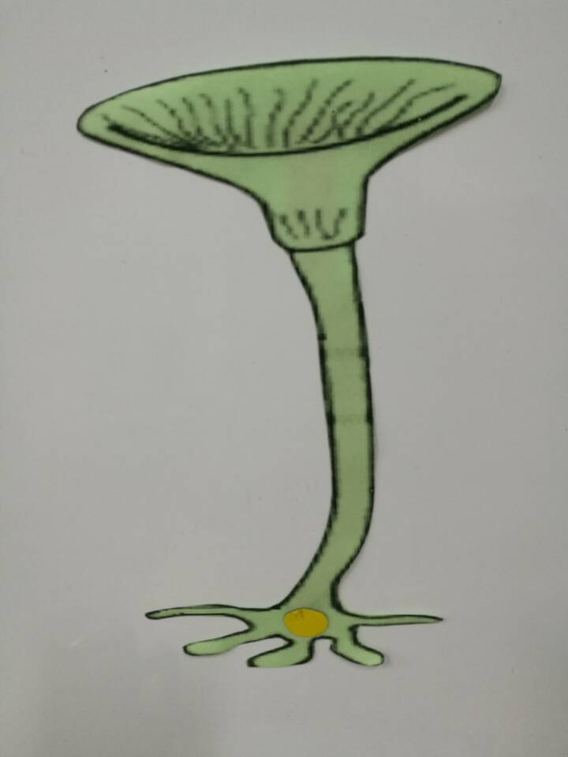
伞藻实验
菊花形帽伞藻
帽
伞形帽伞藻
柄
假根

Slide 5
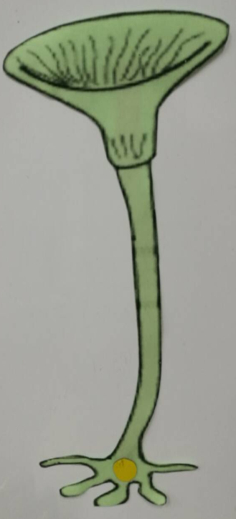
伞藻实验
伞藻“帽”的形状由伞藻的什么结构决定？
提出问题
菊花形帽伞藻
帽
伞形帽伞藻
提出假说
柄
假根

Slide 6
伞藻实验
设计实验验证伞藻“帽”的形状由什么结构决定
提出问题
菊花形帽伞藻
帽
伞形帽伞藻
提出假说
柄
设计实验
假根
请用信封中伞藻模型在泡沫板上模拟实验过程，并预设实验结果。

Slide 7
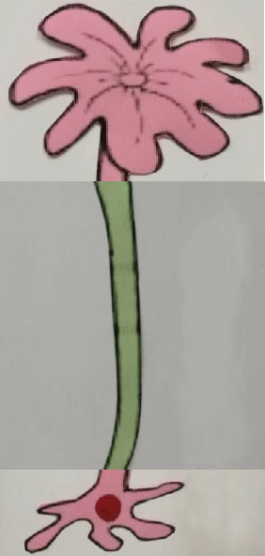
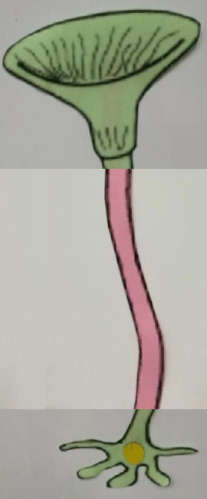
提出问题
提出假说
设计实验
进行实验
实验结论：假根控制伞藻帽形的遗传
得出结论

Slide 8
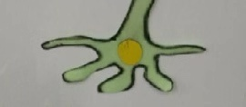
进一步探究假根
细胞核
细胞质

Slide 9
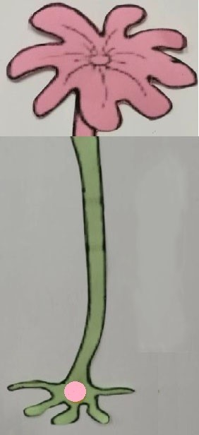
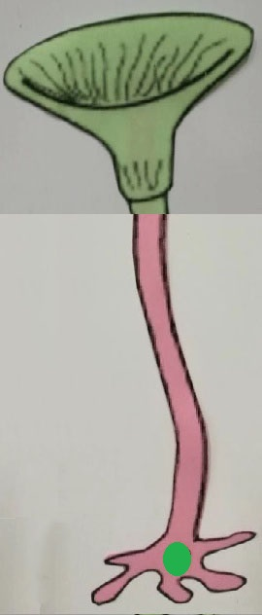
伞藻帽的形状是由假根中的细胞核决定的还是细胞质决定的呢？
再次质疑
假说1：伞藻帽的形状是由细胞核决定
假说2：伞藻帽的形状是由细胞质决定
提出假说
设计实验

Slide 10
再次质疑
提出假说
设计实验
得出结论
伞藻的形态结构取决于细胞核

Slide 11
变形虫切割实验
变形虫
植 核
结论：细胞核控制变形虫的生命活动

Slide 12
总结 细胞核的功能
细胞核控制伞藻的形态结构
细胞核能控制细胞的遗传和代谢
细胞核控制变形虫的生命活动
Notes:
12

Slide 13
功 能
决 定
结 构

Slide 14
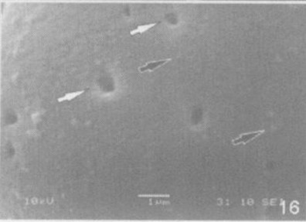
细胞核的结构
双层膜，把核内物质与细胞质分开
核膜
核仁
核孔
染色质
细胞核扫描电镜图

Slide 15
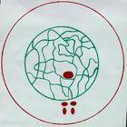
认识染色质
功能：遗传信息的载体
成分
DNA和蛋白质
染色质和染色体是同一种物质在细胞不同时期的两种存在状态
染色质
染色体

Slide 16
细胞核的结构
核膜
核仁
核孔
染色质
细胞核扫描电镜图

Slide 17
伞藻实验
科学家研究发现伞藻的柄中存在帽发育所需的大分子物质mRNA ,该物质由核DNA控制合成后转入细胞质。
问题一：mRNA由细胞核转入细胞质中是通过哪个结构？

Slide 18
细胞核的结构
核膜
核仁
核孔
染色质
细胞核扫描电镜图

Slide 19
伞藻实验
科学家研究发现伞藻的柄中存在帽发育所需的大分子物质mRNA ,该物质由核DNA控制合成后转入细胞质。
问题二：推测核孔的功能是什么？
问题三：物质都能任意由核孔进出细胞核吗？
核孔功能：实现核质之间的物质交换和信息交流

Slide 20
细胞核的结构
核膜
核仁
核孔
染色质
细胞核扫描电镜图

Slide 21
细胞学家发现，在快速生长的胚细胞和分泌蛋白质的细胞内，核仁特别发达；用很细的光束破坏核仁，细胞的蛋白质合成大部分被抑制。
推测结果：
核仁与蛋白质的合成有关
科学家从核仁中找到核糖体大亚基的前身物质，这些颗粒在核仁内装配，然后，转运到细胞质中。
核仁功能：
核仁与核糖体的形成有关
合成
蛋白质

Slide 22
细胞核的结构
决定
核膜
核仁
核孔
染色质
细胞核功能：是遗传信息库，是细胞代谢和遗传的控制中心

Slide 23
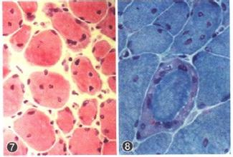
真核细胞是否全都有细胞核呢？
无细胞核
多个细胞核
哺乳动物成熟的红细胞
成熟的筛管
肌细胞
结构与功能相适应

Slide 24
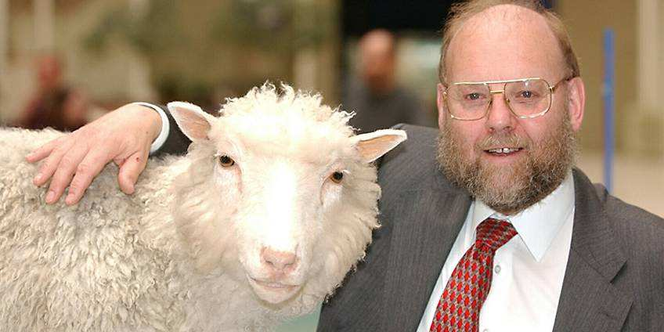
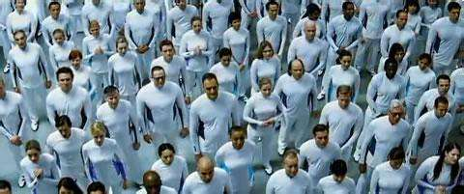
人类为何要进行克隆实验？

